Slide 1


SQL (4)
Universitatea Al.I. Cuza Iași
Facultatea de Economie și Administrarea Afacerilor
Departamentul de Contabilitate, Informatică economică și Statistică
Predicate & NULL, joncţiuni externe, structuri CASE
Marin Fotache

Slide 2
Text
SQL2009_Cap08_SELECT(4)_NULLi_Jonctiuni_externe_CASE
https://github.com/marinfotache/Baze-de-date-I/blob/master/SQL.%20Dialecte%20DB2-%20Oracle-%20PostgreSQL%20si%20SQL%20Server/SQL2009_Cap08_SELECT(4)_NULLi_Jonctiuni_externe_CASE.pdf

Slide 3
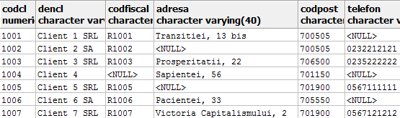
Liniile tabelei CLIENȚI
Valori NULL ale atributului Telefon

Slide 4
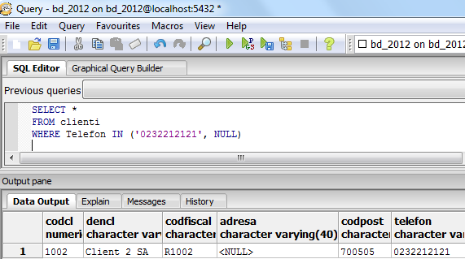
NULL - o primă problemă
SELECT * FROM clienti
WHERE Telefon IN ('0232212121', NULL)

Slide 5
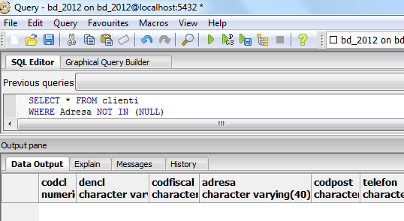
NULL – a doua problemă
Care dintre clienţi au adresa specificată / cunoscută ?
SELECT * FROM clienti
WHERE Adresa NOT IN (NULL)

Slide 6
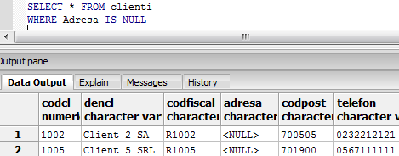
Extragerea valorilor NULL
Pentru care dintre clienţi nu se cunoaşte adresa ?
SELECT * FROM clienti
WHERE Adresa IS NULL

Slide 7
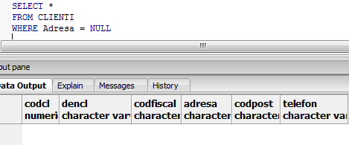
IS NULL – corect = NULL – incorect !!!
SELECT *
FROM CLIENTI
WHERE Adresa = NULL

Slide 8
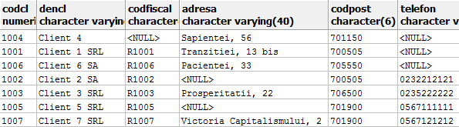
Ordonări şi NULL-ităţi
Să se ordoneze clienţii după numerele de telefon, valorile NULL fiind plasate la început
SELECT * FROM clienti
ORDER BY Telefon NULLS FIRST

Slide 9
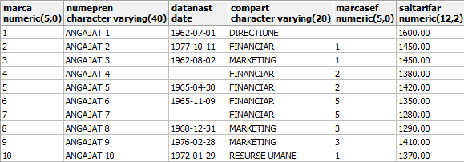
Două tabele noi: PERSONAL…

Slide 10
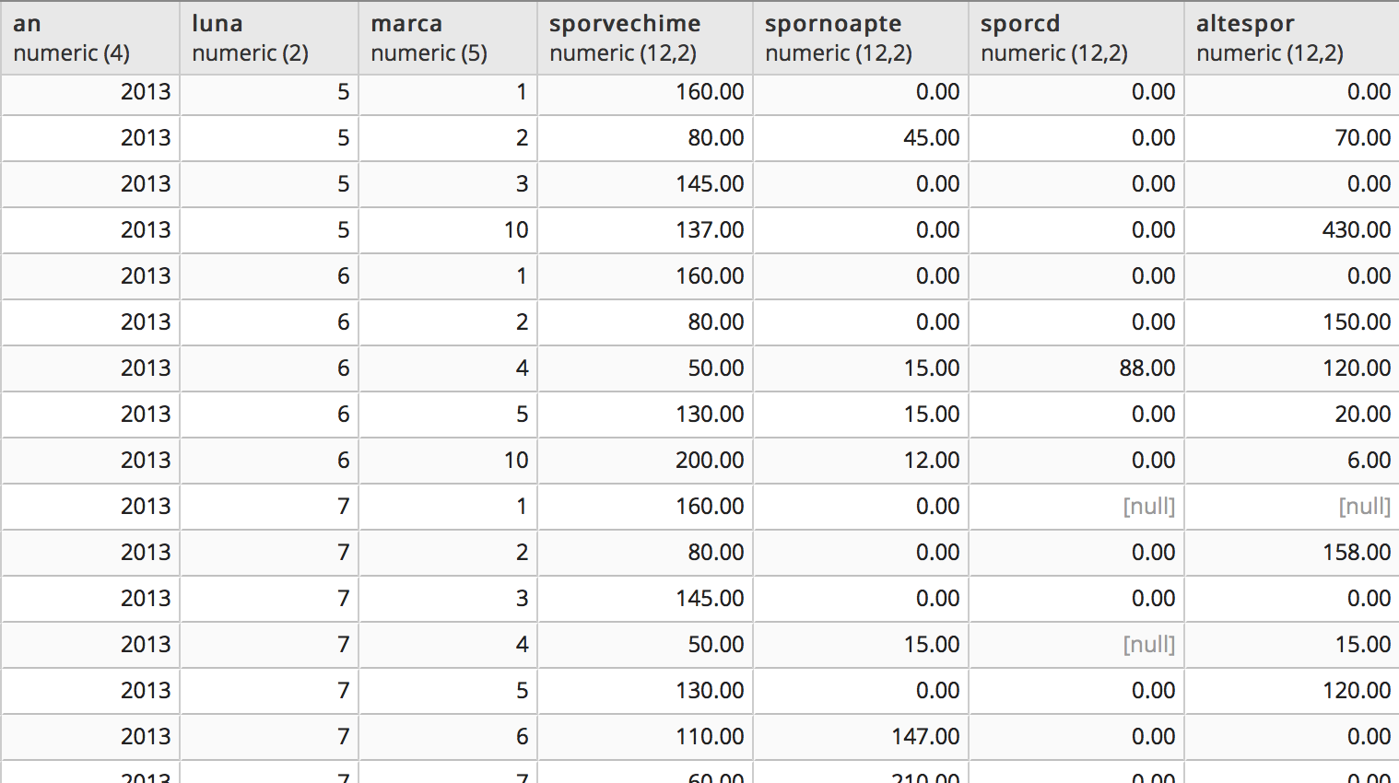
…şi SPORURI

Slide 11
Crearea celor două tabele
CREATE TABLE personal (
Marca NUMERIC(5) NOT NULL CONSTRAINT pk_personal2 PRIMARY KEY,
NumePren VARCHAR(40) NOT NULL,
DataNast DATE,
Compart VARCHAR(20),
MarcaSef NUMERIC(5) CONSTRAINT fk_personal2 REFERENCES personal (marca),
SalTarifar NUMERIC(12,2)
) ;
CREATE TABLE sporuri (
An NUMERIC(4) NOT NULL,
Luna NUMERIC(2) NOT NULL,
Marca NUMERIC(5) NOT NULL
CONSTRAINT fk_sporuri_personal REFERENCES personal (marca),
SporVechime NUMERIC(12,2),
SporNoapte NUMERIC(12,2),
SporCD NUMERIC(12,2),
AlteSpor NUMERIC(12,2),
CONSTRAINT pk_sporuri PRIMARY KEY (an,luna,marca) ) ;

Slide 12
Popularea celor două tabele (1)
INSERT INTO personal VALUES (1, 'ANGAJAT 1', DATE'1962-07-01',
'DIRECTIUNE', NULL, 1600) ;
INSERT INTO personal VALUES (2, 'ANGAJAT 2', DATE'1977-10-11', 'FINANCIAR', 1, 1450) ;
INSERT INTO personal VALUES (3, 'ANGAJAT 3', DATE'1962-08-02', 'MARKETING', 1, 1450) ;
INSERT INTO personal VALUES (4, 'ANGAJAT 4', NULL, 'FINANCIAR', 2, 1380) ;
INSERT INTO personal VALUES (5, 'ANGAJAT 5', DATE'1965-04-30', 'FINANCIAR', 2, 1420) ;
INSERT INTO personal VALUES (6, 'ANGAJAT 6', DATE'1965-11-09', 'FINANCIAR', 5, 1350) ;
INSERT INTO personal VALUES (7, 'ANGAJAT 7', NULL, 'FINANCIAR', 5, 1280) ;
INSERT INTO personal VALUES (8, 'ANGAJAT 8', DATE'1960-12-31', 'MARKETING', 3, 1290) ;
INSERT INTO personal VALUES (9, 'ANGAJAT 9', DATE'1976-02-28', 'MARKETING', 3, 1410) ;
INSERT INTO personal VALUES (10, 'ANGAJAT 10', DATE'1972-01-29',
'RESURSE UMANE', 1, 1370) ;
INSERT INTO sporuri VALUES (2013, 4, 1, 160, 0, 0, 132) ;
INSERT INTO sporuri VALUES (2013, 4, 2, 130, 45, 0, 70) ;
INSERT INTO sporuri VALUES (2013, 4, 3, 145, 156, 420, 157) ;
INSERT INTO sporuri VALUES (2013, 5, 1, 160, 0, 0, 0) ;

Slide 13
Popularea celor două tabele (2)
INSERT INTO sporuri VALUES (2013, 5, 2, 80, 45, 0, 70) ;
INSERT INTO sporuri VALUES (2013, 5, 3, 145, 0, 0, 0) ;
INSERT INTO sporuri VALUES (2013, 5, 10, 137, 0, 0, 430) ;
INSERT INTO sporuri VALUES (2013, 6, 1, 160, 0, 0, 0) ;
INSERT INTO sporuri VALUES (2013, 6, 2, 80, 0, 0, 150) ;
INSERT INTO sporuri VALUES (2013, 6, 4, 50, 15, 88, 120) ;
INSERT INTO sporuri VALUES (2013, 6, 5, 130, 15, 0, 20) ;
INSERT INTO sporuri VALUES (2013, 6, 10, 200, 12, 0, 6) ;
INSERT INTO sporuri VALUES (2013, 7, 1, 160, 0, NULL, NULL) ;
INSERT INTO sporuri VALUES (2013, 7, 2, 80, 0, 0, 158) ;
INSERT INTO sporuri VALUES (2013, 7, 3, 145, 0, 0, 0) ;
INSERT INTO sporuri VALUES (2013, 7, 4, 50, 15, NULL, 15) ;
INSERT INTO sporuri VALUES (2013, 7, 5, 130, 0, 0, 120) ;
INSERT INTO sporuri VALUES (2013, 7, 6, 110, 147, 0, 0) ;
INSERT INTO sporuri VALUES (2013, 7, 7, 60, 210, 0, 0) ;
INSERT INTO sporuri VALUES (2013, 7, 8, 130, 0, 15, 0) ;
INSERT INTO sporuri VALUES (2013, 7, 9, 140, 100, 77, 0) ;
INSERT INTO sporuri VALUES (2013, 7, 10, 200, 0, 0, 120) ;

Slide 14
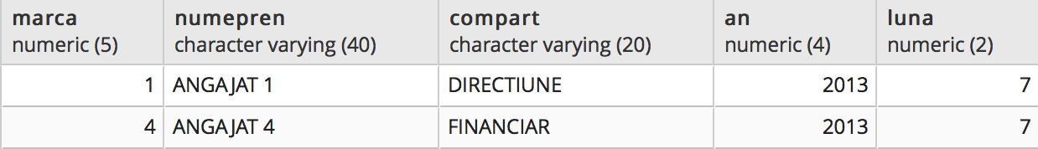
Care sunt persoanele şi lunile pentru care nu s-a calculat (nu se cunoaşte) sporul pentru condiţii deosebite ?
SELECT Marca, NumePren,
Compart, An, Luna
FROM personal
NATURAL JOIN sporuri
WHERE SporCD IS NULL

Slide 15
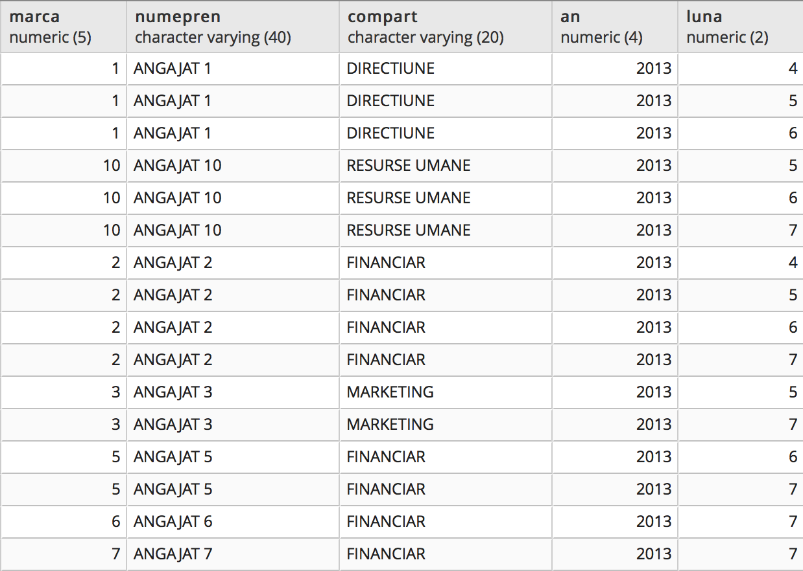
Care sunt persoanele şi lunile pentru care sporul pentru condiţii deosebite a fost zero ?
SELECT Marca, NumePren, Compart, An, Luna
FROM personal
NATURAL JOIN
sporuri
WHERE SporCD = 0
ORDER BY NumePren,
An, Luna

Slide 16
Care este totalul sporurilor fiecărui angajat pe luna iulie 2013 ? (1)
SELECT Marca, NumePren, Compart, SporVechime, SporNoapte, SporCD, AlteSpor, SporVechime + SporNoapte + SporCD +AlteSpor AS TotalSporuri
FROM personal NATURAL JOIN sporuri
WHERE An = 2013 AND Luna=7

Slide 17
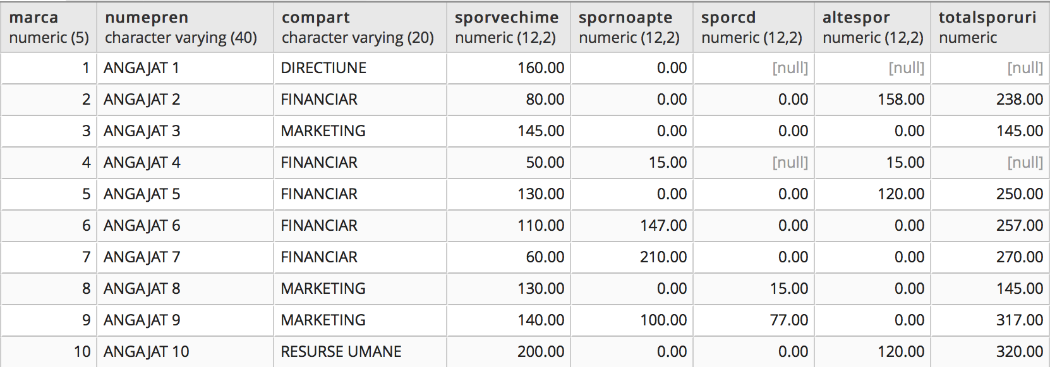
Care este totalul sporurilor fiecărui angajat pe luna iulie 2013 ? (2)

Slide 18
“Convertirea” NULL-ităților
Orice valoare NULL poate fi înlocuită cu o altă valoare, numerică, șir, dată ...
Funcții: COALESCE, VALUE, NVL
Ex: COALESCE (SporCD, 0)
Dacă valoarea lui SporCD nu este NULL, funcția COALESCE o returnează ca atare
Dacă valoarea lui SporCD este NULL, funcția COALESCE returnează valoarea 0
Alte ex: COALESCE (Localitate, ‘Iasi’),
COALESCE (DataFact, CURRENT_DATE)

Slide 19
Care este totalul sporurilor fiecărui angajat pe luna iulie 2013 ? (3)
SELECT s.Marca, NumePren, Compart, SporVechime, SporNoapte, SporCD, AlteSpor,
COALESCE(SporVechime,0) + COALESCE(SporNoapte,0) +
COALESCE(SporCD,0) +
COALESCE(AlteSpor,0) AS TotalSporuri
FROM personal p INNER JOIN sporuri s
ON p.Marca=s.Marca
WHERE An = 2013 AND Luna=7

Slide 20
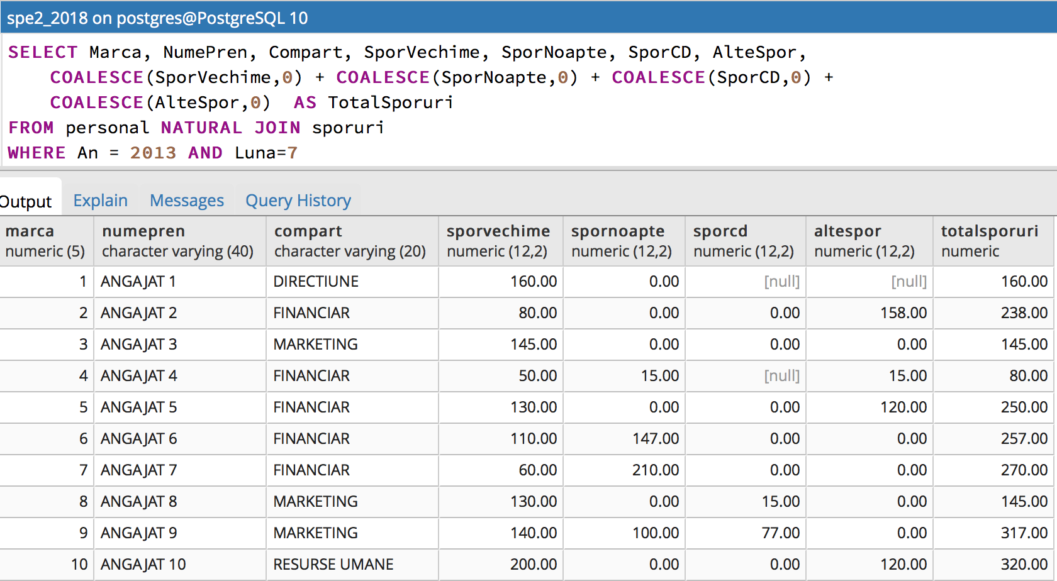
Care este totalul sporurilor fiecărui angajat pe luna iulie 2011 ? (4)

Slide 21

Grupări şi NULL-ităţi
Să se determine, în tabel FACTURI, de câte ori apare fiecare valoarea distinctă a atributului Obs
SELECT COALESCE(Obs,'* fara observatii *'),
COUNT(*) FROM facturi
GROUP BY Obs
ORDER BY Obs NULLS LAST

Slide 22
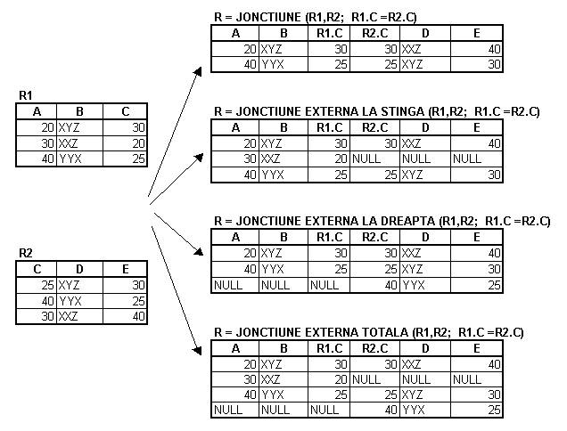
Joncţiunea externă

Slide 23
Joncţiune internă/externă
039 overview of join types-Complete SQL Bootcamp https://www.youtube.com/watch?v=1w3tXpvyoXM
040 example of outer joins-Complete SQL Bootcamp
https://www.youtube.com/watch?v=rbTSCqRwurA

Slide 24
Joncţiunea externă în SQL-92
La stânga
SELECT *
FROM r1 LEFT OUTER JOIN r2 ON r1.C=r2.C
La dreapta
SELECT *
FROM r1 RIGHT OUTER JOIN r2 ON r1.C=r2.C
Totală
SELECT *
FROM r1 FULL OUTER JOIN r2 ON r1.C=r2.C

Slide 25
Explicatii detaliate despre jonctiunea externa
http://stackoverflow.com/questions/38549/difference-between-inner-and-outer-joins

Slide 26

Care sunt codurile poştale la care nu se află niciun client ?
SELECT *
FROM coduri_postale CP LEFT OUTER JOIN
clienti C ON CP.CodPost = C.CodPost
WHERE C.CodPost IS NULL

Slide 27
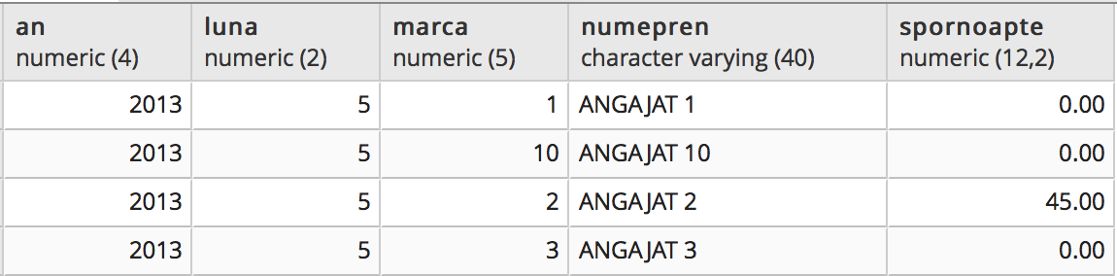
Sporuri de noapte pe luna mai 2013 (1)
SELECT An, Luna, p.Marca, NumePren, SporNoapte
FROM personal p NATURAL JOIN sporuri
WHERE An=2013 AND Luna=5
ORDER BY NumePren, An, Luna

Slide 28
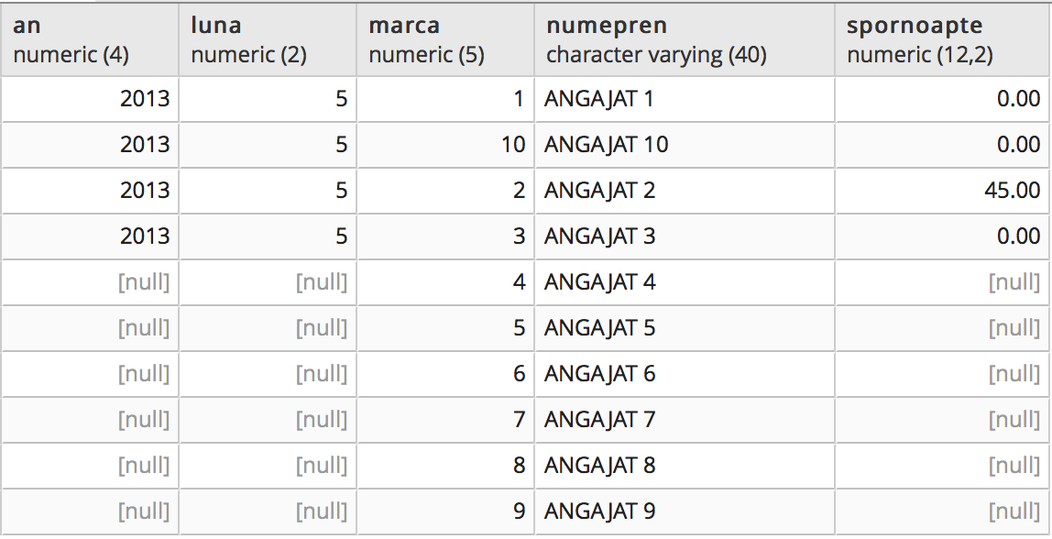
Sporuri de noapte pe luna mai 2013 (2)
SELECT An, Luna, p.Marca, NumePren, SporNoapte
FROM personal p LEFT OUTER JOIN sporuri s
ON p.Marca=s.Marca AND An=2013 AND Luna=5
ORDER BY NumePren, An, Luna

Slide 29
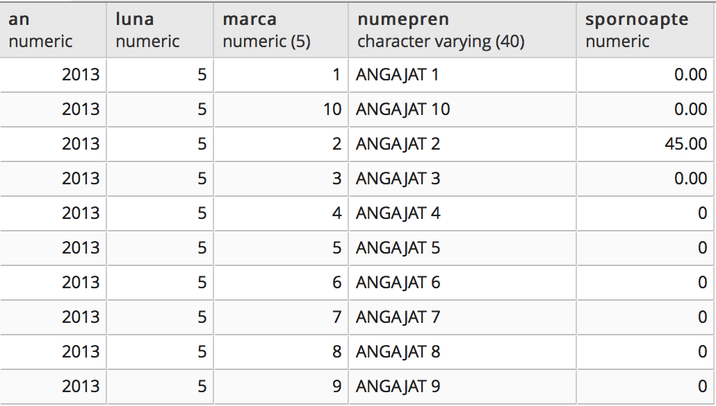
Sporuri de noapte pe luna mai 2013 (3)
SELECT COALESCE(An,2013) AS An, COALESCE(Luna,5) AS Luna, p.Marca, NumePren,
COALESCE (SporNoapte,0) AS SporNoapte
FROM personal p LEFT OUTER JOIN sporuri s
ON p.Marca=s.Marca AND An=2013 AND Luna=5
ORDER BY NumePren, An, Luna

Slide 30
Sporuri de noapte pe lunile MAI și IUNIE 2013 (1)
SELECT p.Marca, NumePren,
COALESCE (s5.SporNoapte,0) AS "SpNoapteMAI",
COALESCE (s6.SporNoapte,0) AS "SpNoapteIUNIE"
FROM personal p
LEFT OUTER JOIN sporuri s5 ON p.Marca=s5.Marca
AND s5.An=2013 AND s5.Luna=5
LEFT OUTER JOIN sporuri s6 ON p.Marca=s6.Marca
AND s6.An=2013 AND s6.Luna=6
ORDER BY NumePren

Slide 31
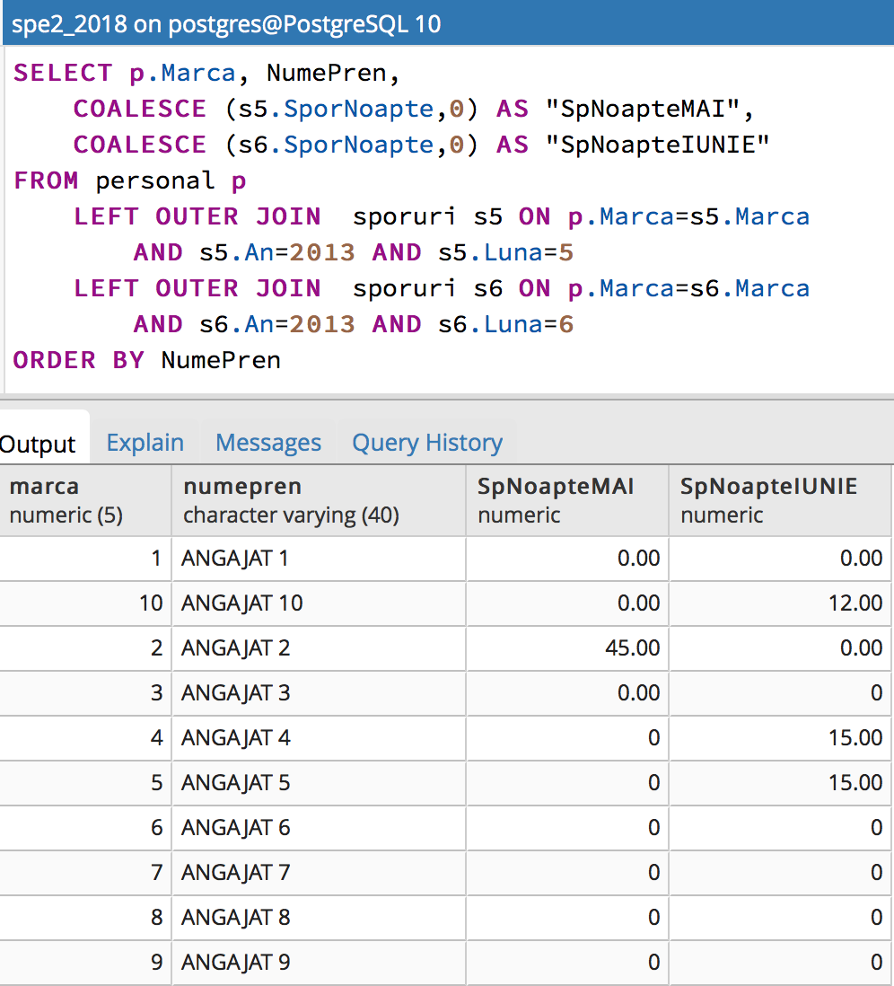
Sporuri de noapte pe lunile MAI şi IUNIE 2013 (2)

Slide 32
Sporuri de noapte pe trimestrul al II-lea 2013, lunar și cumulat (1)
SELECT p.Marca, NumePren,
COALESCE (s4.SporNoapte,0) AS "SpNoapte APRILIE",
COALESCE (s5.SporNoapte,0) AS "SpNoapte MAI",
COALESCE (s6.SporNoapte,0) AS "SpNoapte IUNIE",
COALESCE (s4.SporNoapte,0) + COALESCE (s5.SporNoapte,0)
+ COALESCE (s6.SporNoapte,0) AS "SpNoapte TRIM.2"
FROM personal p
LEFT OUTER JOIN sporuri s4 ON p.Marca=s4.Marca
AND s4.An=2013 AND s4.Luna=4
LEFT OUTER JOIN sporuri s5 ON p.Marca=s5.Marca
AND s5.An=2013 AND s5.Luna=5
LEFT OUTER JOIN sporuri s6 ON p.Marca=s6.Marca
AND s6.An=2013 AND s6.Luna=6
ORDER BY NumePren

Slide 33
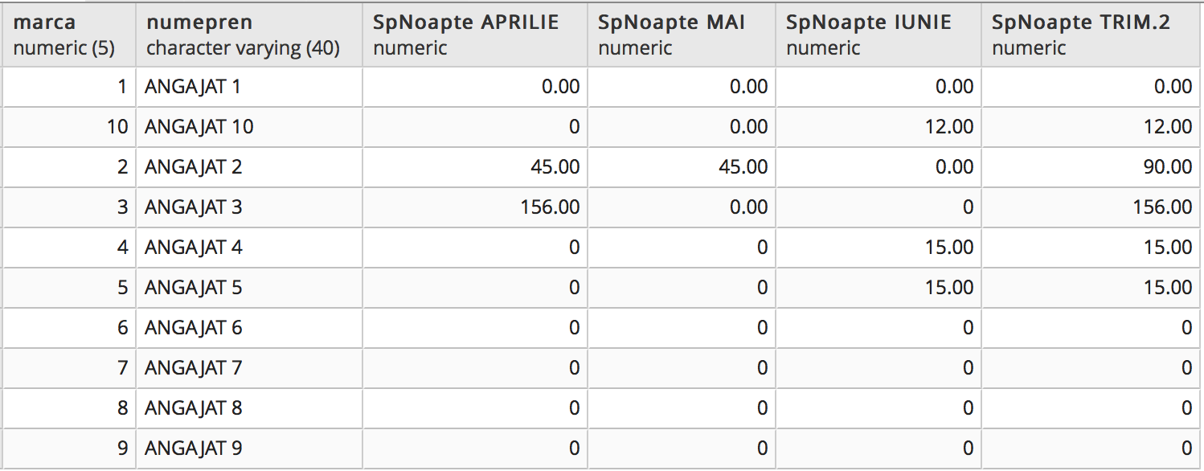
Sporuri de noapte pe trimestrul al II-lea 2013, lunar și cumulat (2)

Slide 34
Blocuri decizionale (teste) multiple
Vestea proastă: în SQL nu există IF
Vestea bună: există CASE care joacă pe post de IF multiplu:
IF condiție THEN bloc-lansat-când-condiția-este-îndeplinită ELSE bloc-lansat-când-condiția-NU-este-îndeplinită END IF
CASE
WHEN condiție1 THEN bloc-lansat-când-condiția1-este-îndeplinită
WHEN condiție2 THEN bloc-lansat-când-condiția2-este-îndeplinită
...
ELSE bloc-lansat-când-niciuna-dintre-condițiile-de-mai-sus-NU-este-îndeplinită
END

Slide 35
Câţi dintre clienţi sunt din localitatea Iaşi şi câţi din afara Iaşului ? (1)
SELECT CASE Loc
WHEN 'Iasi' THEN 'Din Iasi'
ELSE 'Din afara Iasului'
END AS Pozitionare,
COUNT(*) AS NrClienti
FROM clienti c INNER JOIN coduri_postale cp
ON c.CodPost = cp.CodPost
GROUP BY CASE Loc
WHEN 'Iasi' THEN 'Din Iasi' ELSE 'Din afara Iasului'
END

Slide 36
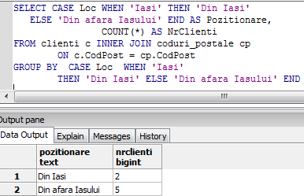
Câţi dintre clienţi sunt din localitatea Iaşi şi câţi din afara Iaşului ? (2)

Slide 37
Câţi dintre clienţi sunt din localitatea Iaşi şi câţi din afara Iaşului ? (3)
SELECT
CASE
WHEN Loc = 'Iasi' THEN 'Din Iasi'
ELSE 'Din afara Iasului'
END AS Pozitionare,
COUNT(*) AS NrClienti
FROM clienti c INNER JOIN coduri_postale cp
ON c.CodPost = cp.CodPost
GROUP BY CASE WHEN Loc = 'Iasi' THEN 'Din Iasi'
ELSE 'Din afara Iasului' END

Slide 38

Grupări, NULL şi CASE
Să se afişeze câte facturi au observaţii (adică valoarea atributului Obs este nenulă) şi câte nu au
SELECT CASE WHEN COALESCE(Obs,' ') = ' '
THEN '* fara observatii *'
ELSE '* cu observatii *' END
AS Situatie, COUNT(*)
FROM facturi
GROUP BY CASE WHEN COALESCE(Obs,' ') = ' '
THEN '* fara observatii *' ELSE '* cu observatii *'
END

Slide 39
Sporuri de noapte pe luna mai 2013 (4) (fără COALESCE)
SELECT CASE WHEN s.An IS NULL THEN 2011 ELSE s.An END AS An,
CASE WHEN s.Luna IS NULL THEN 5 ELSE s.Luna
END AS Luna,
p.Marca, NumePren,
CASE WHEN SporNoapte IS NULL THEN 0 ELSE s.SporNoapte END AS SporNoapte
FROM personal p LEFT OUTER JOIN sporuri s
ON p.Marca=s.Marca AND An=2013 AND Luna=5
ORDER BY NumePren, An, Luna

Slide 40

Câţi angajaţi au primit, în iulie 2013, spor pentru condiţii deosebite şi câţi nu ?
SELECT CASE WHEN SporCD > 0 THEN
'Au spor CD' ELSE 'Nu au spor CD' END AS "Situatie", COUNT(*) AS Nr
FROM sporuri
WHERE An=2013 AND Luna=7
GROUP BY CASE WHEN SporCD > 0 THEN
'Au spor CD' ELSE 'Nu au spor CD' END

Slide 41
Care este valoarea vânzărilor din fiecare zi a săptămânii (I) ?
SELECT TO_CHAR(DataFact, 'day') AS Zi_Saptamina,
SUM(Cantitate * PretUnit * (1+ProcTVA)) AS Vinzari_Zi_Sapt
FROM facturi f INNER JOIN liniifact lf ON f.Nrfact=lf.NrFact
INNER JOIN produse p ON lf.CodPr=p.CodPr
GROUP BY TO_CHAR(DataFact, 'day')
ORDER BY CASE
WHEN RTRIM(TO_CHAR(DataFact, 'day')) IN ('luni', 'monday') THEN 1
WHEN RTRIM(TO_CHAR(DataFact, 'day')) IN ('marţi', 'tuesday') THEN 2
WHEN RTRIM(TO_CHAR(DataFact, 'day')) IN ('miercuri', 'wednesday') THEN 3
WHEN RTRIM(TO_CHAR(DataFact, 'day')) IN ('joi', 'thursday') THEN 4
WHEN RTRIM(TO_CHAR(DataFact, 'day')) IN ('vineri', 'friday') THEN 5
WHEN RTRIM(TO_CHAR(DataFact, 'day')) IN ('sâmbătă', 'saturday') THEN 6
WHEN RTRIM(TO_CHAR(DataFact, 'day')) IN ('duminică', 'sunday') THEN 7 END

Slide 42
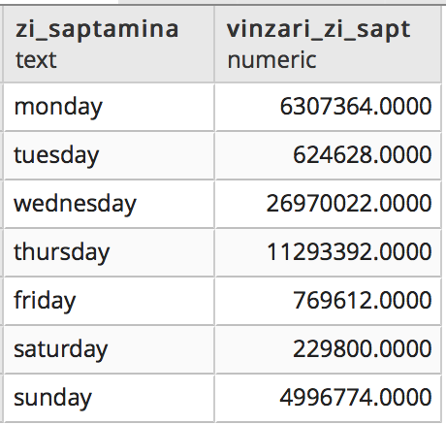
Care este valoarea vânzărilor din fiecare zi a săptămânii (II) ?

Slide 43
Scadenţa facturilor în sept 2013 este de 16 zile. Dacă însă cade într-o sâmbătă sau duminică, atunci scadenţa se mută în lunea imediat următoare
SELECT NrFact, DataFact AS "Data Emiterii",
DataFact + INTERVAL '16' DAY AS "Data Scadenta",
EXTRACT (DOW FROM DataFact + INTERVAL '16' DAY) AS "Zi (nr) sapt scad.",
TO_CHAR(DataFact + INTERVAL '16' DAY, 'DAY') AS "Zi sapt.scad.",
CASE WHEN EXTRACT (DOW FROM DataFact + INTERVAL '16' DAY) = 6
THEN DataFact + INTERVAL '18' DAY ELSE
CASE WHEN EXTRACT (DOW FROM DataFact + INTERVAL '16' DAY) = 0
THEN DataFact + INTERVAL '17' DAY
ELSE DataFact + INTERVAL '16' DAY
END
END AS "Data scad.corectata"
FROM facturi
WHERE TO_CHAR(datafact, 'MM-YYYY') = '09-2013'

Slide 44
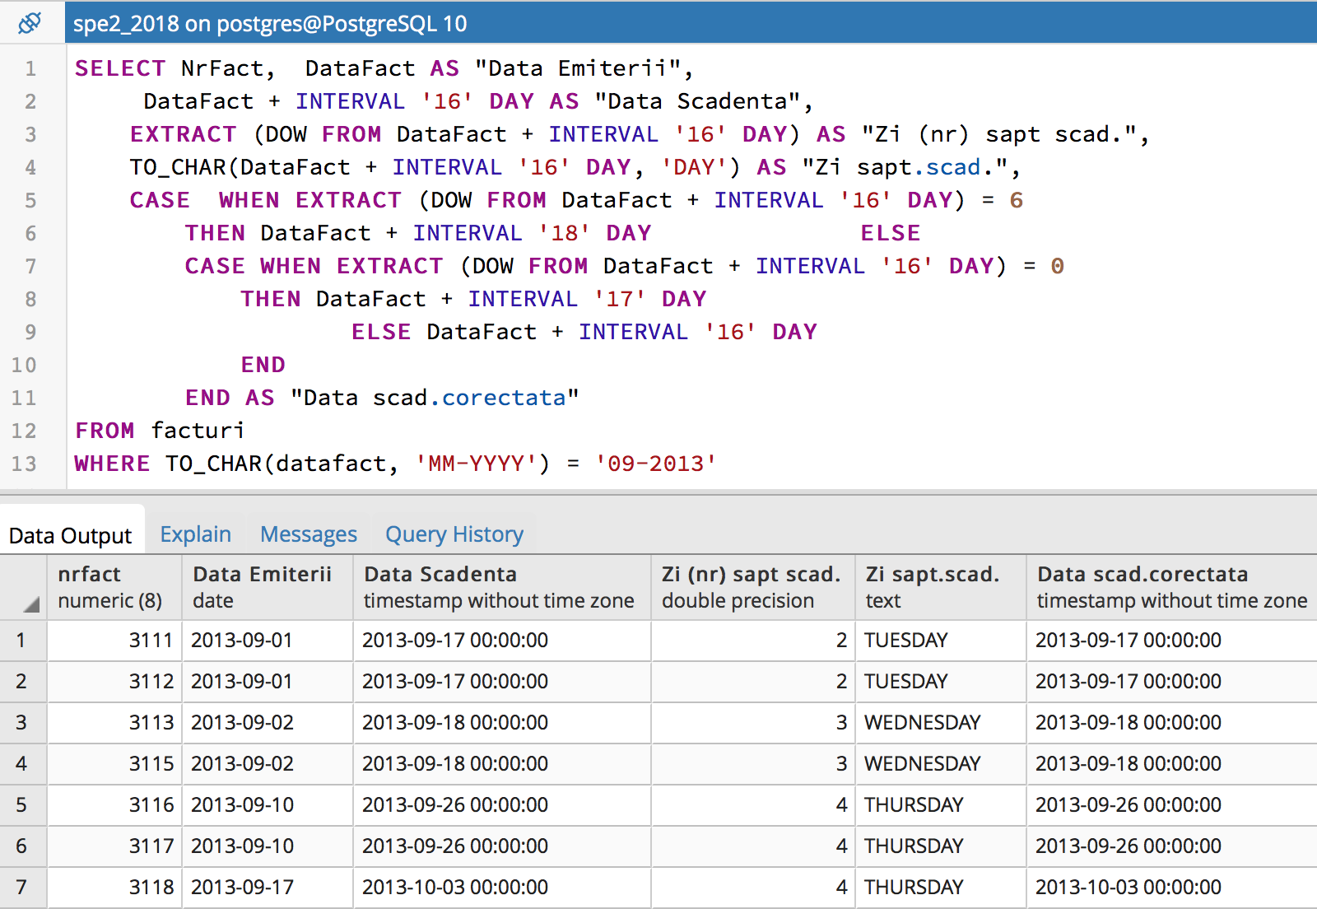
Scadenţa de 16 zile; dacă însă cade sâmbăta sau duminica, atunci se mută în lunea următoare (2)

